Slide 1

Школьная газета
КГУ «Пухальская ОШ» №1 (октябрь 2017-2018уч.год)
Школьные праздники
День знаний. Торжественная линейка, посвященная Дню знаний, 2 сентября 2017 года собрала педагогов, детей и их родителей в стенах Пухальской основной школы. Перекличка показала, что все классы готовы к началу нового учебного года, все в хорошем настроении.
Под аплодисменты собравшихся и праздничную музыку на линейку пришли и построились главные виновники праздника – первоклассники, которых сопровождали их классные руководители Тасмагамбетова А.К. , Дюсембина А.Е. Директор школы Муханбеталина Г.К. поздравила ребят с началом учебного года и пожелала всем успехов в учебе. Девятиклассники школы поздравили первоклашек стихами, а те в свою очередь выясняли у выпускников школы, что их ожидает в школе и пришли к выводу, что «… в школе КЛАССНО!». Первоклассники рассказали, как они готовились к школе и дали клятву, что с честью будут нести звание ученика Пухальской основной школы. Первый звонок, символизирующий начало учебного года на линейке подали девятиклассник Даулетбай Абзал и первоклассница Прядко Ольга В завершении линейки выпускники школы проводили первоклассников на первый в их жизни урок.
А. Дюсембина
Сегодня в номере:
Когда домашние спрашивали : «Как там» отвечала «Я живу в раю!» читайте стр.3
Рубрика «Человек Месяца»- стр.4
Игродром для самых маленьких-
Стр.9-10
Рубрика «Это интресно»- Хрустальный цветок- читайте на стр.11
1

Slide 2
Изба-читальня
Дәстүрлі өнеріміз өлмесін.
Қазақ халқы материалдық мәдениетпен рухани мәдениетті қатар өрбітіп, қазаққа тән айтыс өнерін жыр өнерінен бөлген емес. Айтыскер ақындар елдің мұңын мұңдап, жоғын жоқтаса жыршы жыраулар көне мен жаңаның арасындағы алтын көпір іспетті. Көшпелі өмір аясында қалыптасып, хандық дәуірде айрықша дамыған мәдениет саласы — жыраулық өнердің тарихи бас­тауын сонау Күлтегін, Тоныкөк, біздер айтып жүрген Орхон Енисей жазуларынан, сына тасқа қашап жазылған Естеміс-Бұмын қағандарға арналған мадақ жырларынан аңғаруға болар. Одан кейінгі кезеңдерде өткен Қорқыт ата, Сыпыра жырау, Кетбұға, Асан қайғы, Шалкиіз, Доспамбет, Қазтуған, Үмбетей, Бұқар жыраулардың тізбегі жалғасады. Бүгінгі күні дәстүрлі жыраулық өнерді жанына серік еткендер ессіз әуендерге еліктегендердің көлеңкесінде қалғандай. Жоқ десек артық айқандық болар, дәстүрлі ән айтушы Қайрат Байболсынов, Айгүл Қосанова, Сәуле Жанпейісова, Ұлжан Байболсынова, Ерлан Рысқали, сияқты азаматтар баршылық. Бірақ қазақ даласында елді жинап жақ құрғатпай, таңды таңға ұрып талай жыр дастанды ешбір жазбасыз, баспасыз бізге жеткізген халықтық этнопедагогиканың құдіреті тым ерекше.
Осы орайда ХХ ғасырдың 80 жылдарындағы бала кезім есіме түседі. Ауылға келін түсіп, бесік той, сүндет той сияқты қуанышты жағдайда ат шаптырып, көкпар тарттырып, жыр жырлатып той тойланатын. Тойдың қонақасы күні түс қайта ауылдың орта жасы мен қариялары жыр тыңдау үшін тойханаға ағылатын. Той болатын үйді тойхана деп атаушы еді. Аталарымыз оюлы шапанын киіп, әжелеріміз ақ жаулықпен сәнденіп, жас келіндер бой түзеп тойханаға беттегенде шіркін бала көңіліміз толқып, өзімізді тап бір ұлан асыр тойдың себепшісіндей сезініп асыр салатынбыз. Түс ауа кешкі салқынмен нақышына келтіріп айтылған жыр дастандар кез келген тойдың сәнін келтіретін. Сол кездегі арасында тамағын жібітіп алып ел жатқанша жыр жырлайтын жыраулардың қатары бүгінгі күні жоққа айналды. Жақсы жыршыларды той иелері ауыл аралап тауып тойға шақыратын. Жыршылардың белгілі бір мөлшердегі ақысы болмаса да еңбегін той иесінің ризашылығына қарай тайлақ беріп, тайша беріп бағалайтын. Әрине материалдық жағдайына байланысты жыраусыз өткізілген тойды ел ішінде садақа сияқты тып-тыныш өтті деп сөз ететіндер де кездесетін. Бір қызығы кеше ғана өткен күндерді ертегі сияқты еске алып отырмын. «Елу жылда ел жаңа» деп әр елу жыл сайын жаңарған елде әдет-ғұрыптар осылай сағымға айнала берсе бір күндері қасиетті қара домбырамызды да сағынышпен еске алып отырмасақ еді. Қазіргі күні жыраулық дәстүрдің дамыған ортасы Маңғыстау, Атырау алқабы, Сыр бойы және Жетісу өлкесі болса бір кездері жерұйық атанған Арқа төсінде Біржан сал, Ақан сері, Үкілі Ыбырай, Сәкендердің өскен жерінде солардың жолын жалғаушылар неге саябырсыды. Мектеп табалдырығында оқушыларды жатқа айту, мәнерлеп оқу өнеріне баулып «Абай оқулары», «Мұқағали оқулары», «Махамбет оқулары» сияқты неше түрлі сайыстарға дайындаймыз. Бірақ осы бастаулар мәдени мұрамызды сақтап келешек ұрпаққа аманаттауға жеткіліктіме? Ауыл мектептерінде домбыра үйірмелері мен дәстүрлі музыка орталықтары жұмыс істесе осы бір өзекті мәселе жолға түсер еді. Көне дәуірлерен тамыр тартатын жыраулық дәстүр — ел, қоғам тағдыры, ата-бабаларымыздың ерлік, елдік іс — әрекеттерін, салт-дәстүрін кейінгі ұрпаққа жеткізу жолында таптырмас рухани мұра болып табылады. Биік рухпен елдің мұң-шерін, арман-мақсатын еш бүкпесіз ашық айтатын, кешегі Біржан мен Ақанның, Ыбырай мен Сәкеннің жолын жаңғыртатын мұрагер жыраулар қазақтықтан қол үзе жаздап қайта жанданған Арқада қайта жаңғырса екен...
Зеренді ауданы әкімдігінің «Пухальск негізгі мектебі» КММ.
Тарих пәнінің мұғалімі Надирова Санжан Ибраевна.
2

Slide 3
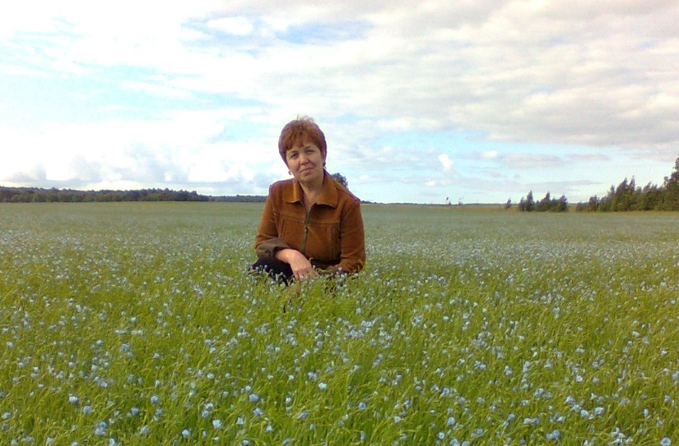

Изба-читальня
Мои впечатления о курсах предмета «Самопознание » в Алматы.
Рассматривая в журналах фотографии центра «Бобек», я даже представить себе не могла, что через несколько лет окажусь в фонтанном зале школы –гимназии (мысли могут материлизоваться). Сказать получила впечатление от пребывания во втором «Бобеке», значит ничего не сказать. Удивительное место, там красиво все: деревья, розы (нам северянам особенно радовало глаз, хотелось понюхать каждый цветок), газоны, горы… Когда домашние спрашивали: «Как там?» Отвечала «Я живу в раю.»
Самопознание – особый предмет, у которого есть свои методы и приемы, которые являются инструментом в руках учителя и отличаются от других дисциплин, тем, что является образованием для сердца и призвано дополнить современное образование внутренним, нравственно – духовным смыслом.
Процесс самопознания развивается постепенно, часто неосознанно и не всегда просто. Приходится переосмысливать, мучительно думать, иногда мысли приходят как бы ниоткуда, но это большой труд сердца. И не только детского, сам тоже меняешься…
Квалификация учителя и ее постоянное повышение являются важными факторами при преподавании предмета, это жизненная необходимость. Процесс обучения в центре заставляет поднапрячься, вложить много сил и энергии для реализации всех идей, которые нам предлагают преподаватели. Было нелегко и первый этап учебы пройден, сразу же попала во второй, в котором нужно провести уроки, интегрировать самопознание в предмет естественно-математического цикла, поработать с учителями и родителями, конечно же не забыть внеурочную деятельность, и все домашние задания требуют решения, а времени мало . Но учителя не бояться трудностей и не только учат детей, но и всю жизнь учатся сами.
Учитель самопознания
Алеева Найля Зарифовна
3

Slide 4
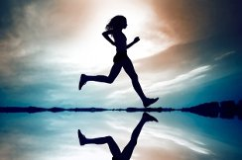
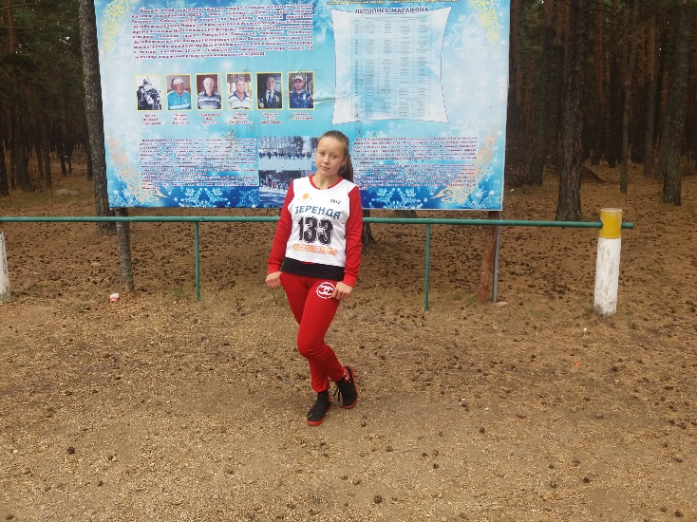
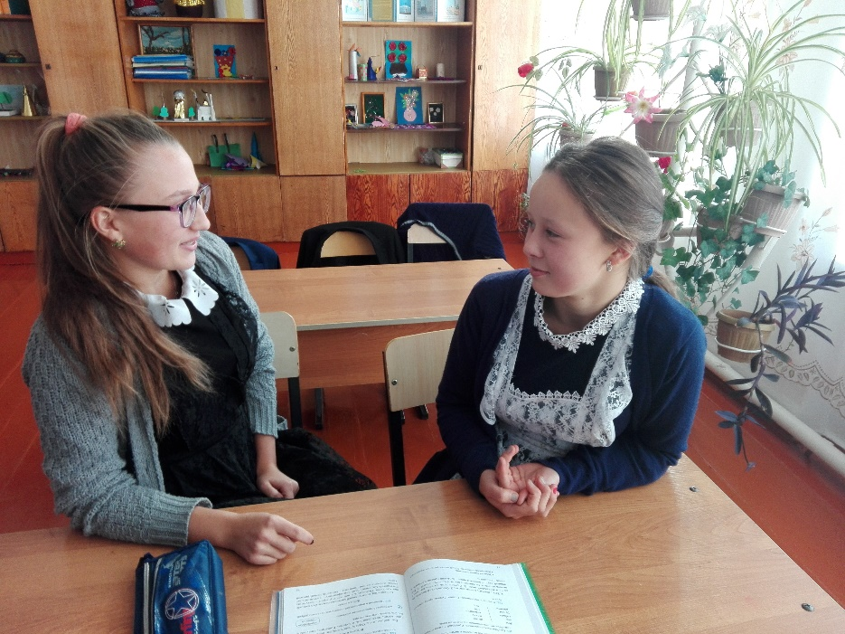

Человек месяца
Привет читателям нашей школьной весточки «My School»!!! В рубрике «Человек месяца!» Мы хотели рассказать о замечательной девочке нашей школы. Это Лидочка с кавказкой пленницы, спортсменка, комсомолка, красавица! Пообщавшись с ней вы поймете какой она открытый человек! Как интересно с ней общаться! Все эти слова о Акчуриной Анжелике, ученице 9 класса.Она по своей натуре очень активная.Её способности в спорте начали проявляться ещё в начальных классах.В 4-ом классе она получила 2-ое место по легкой атлетике.В 6-ом классе 2-ое место по тоғыз құмалақ, в 8-ом классе первенство в беге на 1500 метров и 2-ое место в беге на 400 метров. В 9-ом классе стала победительницей в соревнованиях по легкой атлетике (дистанция 3000 метров). Спортивный азарт и желание испытать себя на прочность помогли справиться с неуверенностью и сомнениями. Как говорит сама Анжелика «Я занимаюсь спортом уже 6 лет, и за это время я поняла , что спорт это основная часть моей жизни. Я хочу выразить слова благодарности своим наставникам: Оспанову К.Х. и Жилкайдарову А.К. Занимайтесь спортом и любите его!»
Максимчук М.
Корресподент газеты «My School»
4

Slide 5


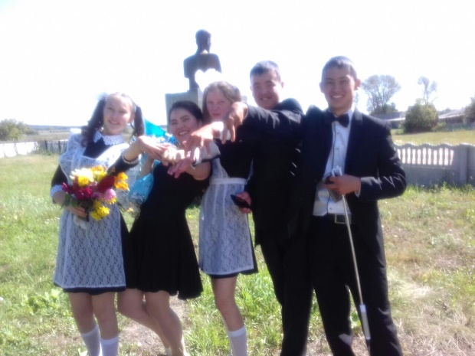
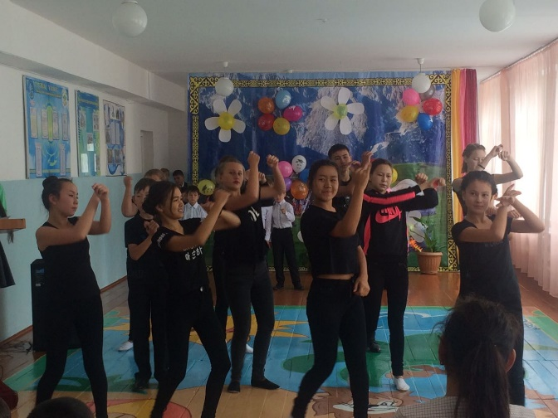
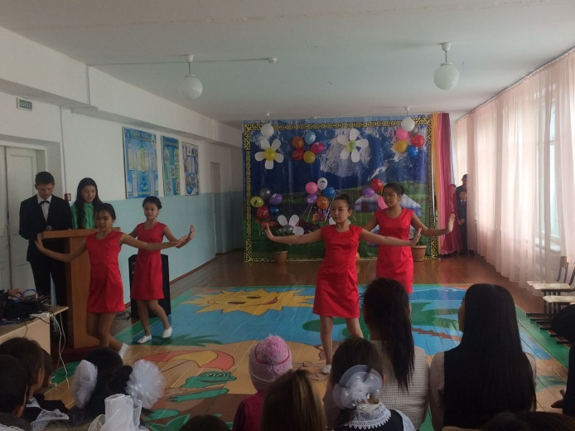
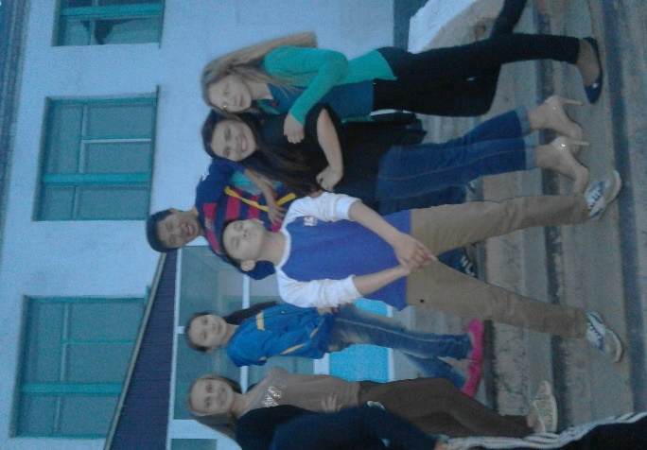
Изба-читальня
Любимый Достык
Мой любимый Достык… наш любимый Достык…Моя работа вдохновляет меня каждый день. Рассказать обо всем? Мыслей в голове куча, полный хоровод. О том, как нравится работать , заниматься любимым делом, делать это с огромным наслаждением и наблюдать за результатами. Люблю смотреть как вы радуетесь своим победам, и быть рядом с вами, когда не хватило совсем немножечко до финиша.
Мы трудимся с вами уже третий год. Дорог каждый момент, потому что радость общения с вами дает возможность забыть о рутине повседневной работы, этот шквал положительных эмоций и позитива. Анализируя работу 2016-2017 учебного года, могу сказать , что поставленные задачи выполнены, есть соответствующие результаты. Каждый член школьного объединения внес свою лепту. Думаю в этом году будет также весело, никто не останется в стороне. Мы сделаем еще один шаг к совершенству.
Вы молодые, вы мечтатели, с вами будет интересно каждому ! Каждый из вас мой близкий друг, я ценю эту дружбу, спасибо вам за вашу искренность, тепло и оптимизм!
Ст.вожатая Дюсембина А.Е.
Редактор газеты газеты «My School»
5

Slide 6

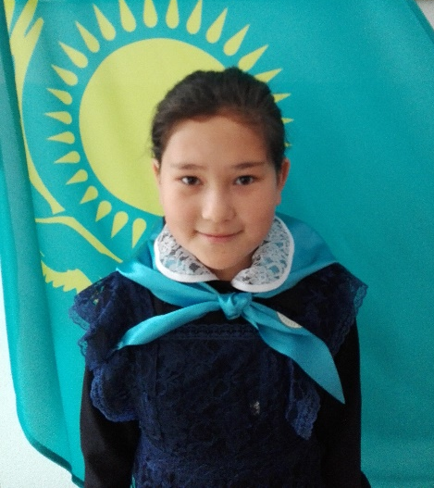

Проба пера
Көздерің...
Күлім қаққан көздерің,
Көңіліме қуаныш себеді.
Жылулық жамылған сөздерің,
Мұңыммен арпалысса жеңеді.
Тұңғиығы тартып өзіңе,
Батырды толық жанымды.
Түбінде жатып күніге,
Қуанамын тапқаныма бағымды.
Абиев Айбек Жумабекұлы
Қазақ тілі мен әдебиеті пәнінің мұғалімі
Птицы улетели
В тёплые края
Настали морозы
И холода.
Пришла зима
и птицы улетели,
Настала весна
и птицы прилетели.
Золотая осень к нам пришла
И листья пожелтели на деревьях.
Лето ты куда ушло
Ведь мы отдохнуть не успели…
Алимжан Фарида
6 сынып оқушысы
6

Slide 7

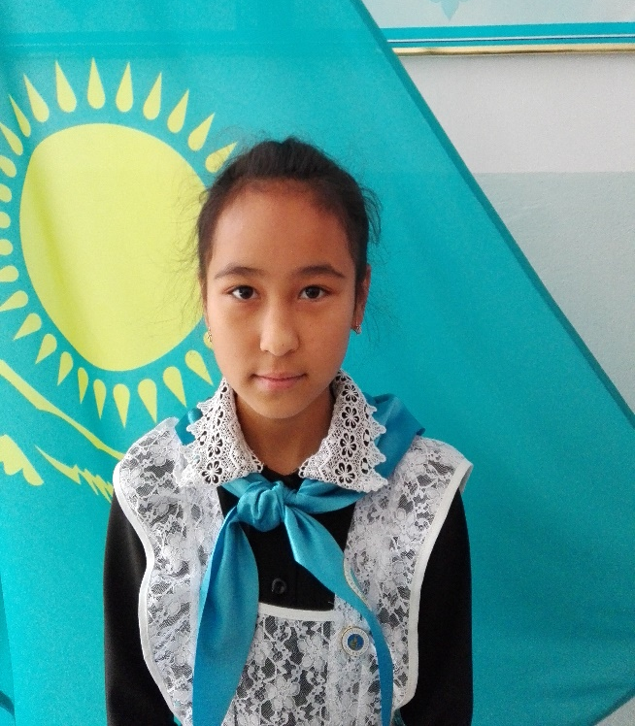
Туған жерді құрметтеңдер халайық,
Бар жылуын сыйлайтұғын əрдайым.
Туған жердің табиғаты ғажайып,
Сипатына келмейтін ақындардың.
Хаирмоллова Мерей.
6 сынып оқушысы
Ты лучик радости пробившийся
Облако моей печали.
Ты большой взрыв породивший,
Влюбленность за плечами.
С появлением тебя,
Воображение громко засмеялась.
Крах потерпел тоска-мятежник.
Зима весной сменилась,
Расцвел чувство-подснежник
Абиев Айбек Жумабекұлы
Қазақ тілі мен әдебиеті пәнінің мұғалімі
7

Slide 8
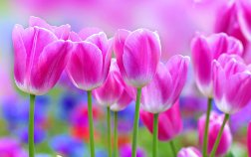
Поздравляем!
Учитель…. Как много в этом слове ноток гордости, уважения и понимания. Нет на свете прекраснее и милее, чем профессия-учитель… Учителя начальных классов — особый народ в учительской среде. Они занимаются самой деликатной, важной и ответственной работой: буквально за ручку переводят детей через бурный поток школьной жизни, в котором они оказываются, придя в первый класс. Только от любви учителя зависит, с каким багажом знаний и нравственных ценностей пойдет ребенок во взрослую жизнь. Именно таким учителем можно назвать Кутергину Ольгу Васильевну.
Кутергина Ольга Васильевна, чуткий педагог, преданный своему делу и беззаветно любящий детей. Свою трудовую деятельность она начала с 2000 года в Пухальской основной школе учителем начальных классов. Ольга Васильевна - Она всегда в поиске новых средств и форм обучения и воспитания младших школьников, полна сил, энергии, задора и творческих замыслов. На ее уроках все продумано до мелочей, одно задание сменяется другим, и каждое требует от детей не просто механического выполнения, а заставляет думать, сравнивать, сопоставлять, делать выводы. В классе у неё царит благоприятный психологический климат, конфликтов между учениками нет. С самого первого школьного дня воспитывает в своих учениках уважение к труду, честность и человеческое достоинство, потребность в знаниях, умение и желание самостоятельно преодолевать трудности, доводить начатое дело до конца. Она приучает их самостоятельно искать и находить решения.
Своим опытом работы она охотно делится с коллегами школы, района. Ею проведено много открытых уроков. Долгие годы Ольга Васильевна руководила школьным методическим объединением учителей начальных классов. И даже сегодня она оказывает методическую помощь бывшим ученикам своим последователям.
Душевная и творческая щедрость, преданность делу, влюблённость в свою работу, самоотверженная трудовая деятельность, доброжелательность и человечность Ольги Васильевны вызывает искреннее уважение коллег. За годы работы она в совершенстве овладела искусством общения с учителями, уделяя особое внимание налаживанию деловых контактов, профессиональной дружбе, созданию атмосферы доброжелательных отношений. От всей души поздравляем ,Вас! Здоровья, неиссякаемой энергии , приятных мелочей , мы вас любим!
Коллектив Пухальской ОШ
8

Slide 9
ИГРОДРОМ
9

Slide 10
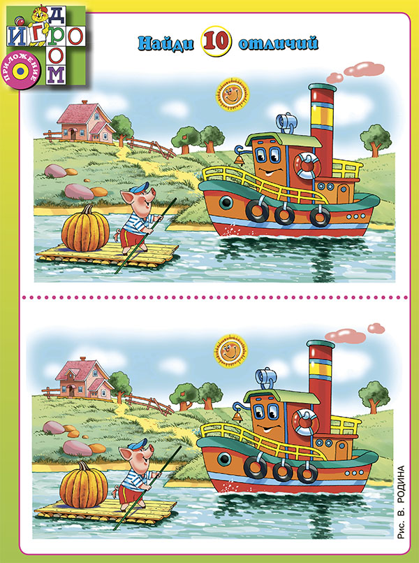
ИГРОДРОМ
10

Slide 11
ЭТО ИНТРЕСНО!
11

Slide 12
ЭТО ИНТРЕСНО!
Газета «My School»
выпуск октябрь
2017-2018уч. год
Над выпуском работали:
Ст.вожатая Дюсембина А.Е.
Редакторы:
Максимчук Маргарита
Тлеубергенова Диана
Дәулетбай Ясмина
По вопросам
Публикации и авторских прав обращаться по тел.27-2-38
e-mail: phl-osh@mail.ru
Печатается с мая 2017 года
12

